Slide 1

Agente de Telemetría y Monitor de Recursos del Sistema
Facultad de Ingeniería · Carrera Profesional de Ingeniería de Sistemas e Informática
Programación de Interfaces y Dispositivos Periféricos · Avance 2 (Semana 10)
INTEGRANTES
Gonzales Ramos, Juan Diego
Hernandez Mendoza, Axel
Daorta Díaz, Mack
Arias Del Castillo, Johnny Harif
Notes:
Presentación del grupo del Caso 3. Este avance cubre los puntos 1 a 7 del índice del profesor: caso y problemática, objetivos, requerimientos, flujos y mockups, arquitectura, base de datos y planning de sprints. No se presenta código en esta etapa.

Slide 2
Agenda
CONTENIDO
1
Caso propuesto y problemática
Qué construimos y por qué
2
Objetivos, alcance y actores
Metas, qué entra y quién participa
3
Requerimientos funcionales y no funcionales
Qué debe hacer y cómo debe comportarse
4
Flujos y mockups
Recorrido del sistema y pantallas con DCU
5
Arquitectura del proyecto
MVC con Django, stack y decisiones
6
Base de datos y relación de tablas
Tablas, campos y relaciones
7
Planning general y gestión de sprints
Sprints, backlog y riesgos
Notes:
Estos siete puntos siguen el índice del profesor. Cada integrante expone una parte; el profesor puede preguntar a cualquiera, así que todos deben conocer el flujo completo.

Slide 3


Caso propuesto y problemática
1 · CASO PROPUESTO Y PROBLEMÁTICA
Caso propuesto
Problemática
Aplicación web con Django (MVC) que monitorea CPU, RAM, disco y batería de los equipos registrados, genera alertas por umbral y guarda el historial.
Antecedente: script de consola con psutil (Avance 1), reutilizado como agente dentro de la web.
Los equipos de TI deben supervisar servidores y PCs para prevenir caídas antes de que afecten a los usuarios.
Hoy se hace de forma manual o con herramientas de terceros poco flexibles.
Propuesta: centralizar el monitoreo en una web con alertas e historial.
Del script de consola a una aplicación web con arquitectura MVC
Notes:
El caso es el Agente de Telemetría: una aplicación web con Django y MVC que monitorea CPU, RAM, disco y batería, alerta por umbrales y guarda historial. La primera entrega fue un script de consola con psutil; esa lectura de métricas se reutiliza como agente. La problemática: los equipos de TI necesitan prevenir caídas y hoy suelen monitorear a mano o con herramientas de terceros poco flexibles.

Slide 4
Objetivos del proyecto
2 · OBJETIVOS, ALCANCE Y ACTORES
a
Implementar autenticación para proteger el acceso al panel.
OBJETIVO GENERAL
Desarrollar una aplicación web con arquitectura MVC que permita a personal de TI supervisar los recursos de sus servidores, recibir alertas y consultar el historial desde el navegador.
b
Registrar y administrar servidores con credenciales cifradas.
c
Capturar CPU, RAM, disco y batería con psutil y guardarlas como reportes.
d
Alertar al superar los umbrales de CPU, RAM, disco y batería.
e
Mostrar el estado en un dashboard y consultar reportes por fecha y hora.
f
Evaluar la migración de Polling a WebSockets para actualizar sin consultas repetidas.
Notes:
Objetivo general: una web con MVC para que TI supervise recursos, reciba alertas y consulte historial. Los seis objetivos específicos: autenticación, servidores con credenciales cifradas, captura con psutil, alertas por umbral (CPU 80, RAM 85, disco 90, batería 20), dashboard con historial por fecha y evaluar WebSockets.

Slide 5
Alcance y limitaciones
2 · OBJETIVOS, ALCANCE Y ACTORES
Incluye
No incluye
Inicio y cierre de sesión con roles
Registro y edición de servidores
Lectura de CPU, RAM, disco y batería
Alertas visuales por umbral
Dashboard con el estado actual
Historial con consulta por fecha y hora
Credenciales de servidores cifradas
Notificaciones por correo, Telegram u otro canal
Integración real con Zabbix u otras plataformas
Acciones de control sobre los servidores (reiniciar, apagar, ejecutar tareas)
Monitoreo de red, procesos o aplicaciones individuales
Aplicación móvil
Notes:
Alcance: login con roles, gestión de servidores, lectura de las cuatro métricas, alertas visuales, dashboard e historial por fecha. Quedan fuera notificaciones externas, integración real con Zabbix, acciones de control sobre servidores, monitoreo de red o procesos y app móvil. Zabbix se menciona solo como referencia de la industria.

Slide 6




Actores del sistema
2 · OBJETIVOS, ALCANCE Y ACTORES
Administrador de TI
Visor
Agente de telemetría
Equipo monitoreado
Usuario con rol admin.
Usuario de solo consulta.
Componente basado en psutil.
Servidor o PC que se mide.
INTERACCIÓN
INTERACCIÓN
INTERACCIÓN
INTERACCIÓN
Registra servidores, revisa el dashboard y consulta el historial.
Revisa dashboard e historial; no modifica servidores.
Lee CPU, RAM, disco y batería y entrega las lecturas a la aplicación.
Es la fuente de las métricas.
Notes:
Cuatro actores. El Administrador de TI gestiona servidores y consulta todo; el Visor solo consulta. Estos dos roles son una propuesta y se reflejan en el campo rol de la tabla Usuario. El Agente de telemetría (psutil) y el Equipo monitoreado son los actores del lado técnico.

Slide 7
Requerimientos funcionales
3 · REQUERIMIENTOS FUNCIONALES Y NO FUNCIONALES
Código | Módulo | Descripción | Prioridad
RF-01 | Autenticación | Iniciar y cerrar sesión; el panel exige autenticación. | Alta
RF-02 | Agente de telemetría | Capturar CPU, RAM, disco y batería del equipo monitoreado. | Alta
RF-03 | Dashboard | Mostrar los datos en una interfaz web (dashboard). | Alta
RF-04 | Alertas | Generar alertas visuales al superar umbrales (CPU > 80%, RAM > 85%, disco > 90%, batería < 20%). | Alta
RF-05 | Historial | Almacenar el historial de reportes en una base de datos. | Alta
RF-06 | Consulta | Consultar reportes anteriores por fecha y hora. | Media
RF-07 | Servidores | Registrar, editar y desactivar servidores, con credenciales cifradas. | Alta
Notes:
Siete requerimientos funcionales. RF-01 a RF-06 son los que ya veníamos presentando; RF-07 (gestión de servidores) se agregó porque la tabla Servidor y el mockup lo necesitan. Las alertas usan los umbrales CPU 80%, RAM 85%, disco 90% y batería 20%.

Slide 8






Requerimientos no funcionales
3 · REQUERIMIENTOS FUNCIONALES Y NO FUNCIONALES
RNF-01 · Usabilidad
RNF-02 · Rendimiento
RNF-03 · Seguridad
Interfaz clara que muestra el estado sin exigir conocimientos técnicos.
El monitoreo no debe consumir más del 5% de CPU adicional.
Login obligatorio, contraseñas con hash y credenciales de servidores cifradas.
RNF-04 · Compatibilidad
RNF-05 · Escalabilidad
RNF-06 · Mantenibilidad
Funciona en equipos con y sin batería, sin errores.
Agregar métricas o módulos sin reescribir las demás capas.
Código por capas y módulos: usuarios, servidores y monitoreo.
Notes:
Seis requerimientos no funcionales y cómo se verifica cada uno: usabilidad con la ficha DCU y una prueba con un usuario; rendimiento midiendo el consumo del propio agente; seguridad con rutas protegidas y verificando que el archivo .env no se suba a GitHub; compatibilidad probando en un equipo sin batería; escalabilidad revisando que una métrica nueva solo toque modelo, recolector y template; mantenibilidad con revisión de pull requests.

Slide 9
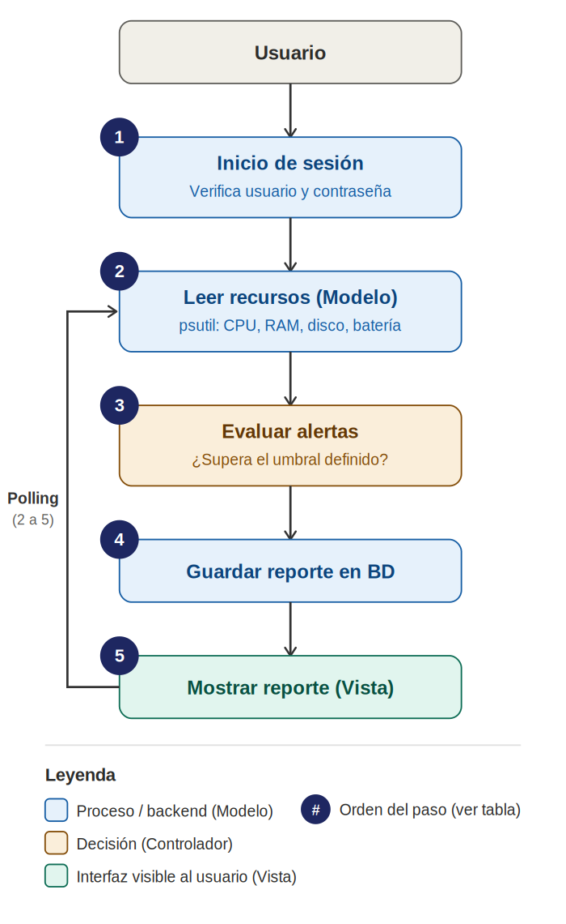
Flujo general del sistema
4 · FLUJOS Y MOCKUPS
1
Inicio de sesión
RF-01
Valida usuario y contraseña
2
Leer recursos (Modelo)
RF-02
psutil lee CPU, RAM, disco y batería
3
Evaluar alertas
RF-04
Compara cada métrica con su umbral
4
Guardar reporte en BD
RF-05
Registra el reporte con fecha y hora
5
Mostrar reporte (Vista)
RF-03, RF-06
Dashboard con estado actual e historial
P
Polling (pasos 2 a 5)
RNF-02
Se repite cada X segundos
Notes:
Recorrido principal: el usuario inicia sesión (1), el agente lee los recursos con psutil (2), se evalúan las alertas (3), se guarda el reporte (4) y el dashboard lo muestra (5). Los pasos 2 a 5 se repiten cada X segundos: eso es el Polling. Cada paso se asocia a su requerimiento. Los colores del diagrama indican la capa: azul proceso/modelo, ámbar decisión/controlador, verde interfaz/vista.

Slide 10
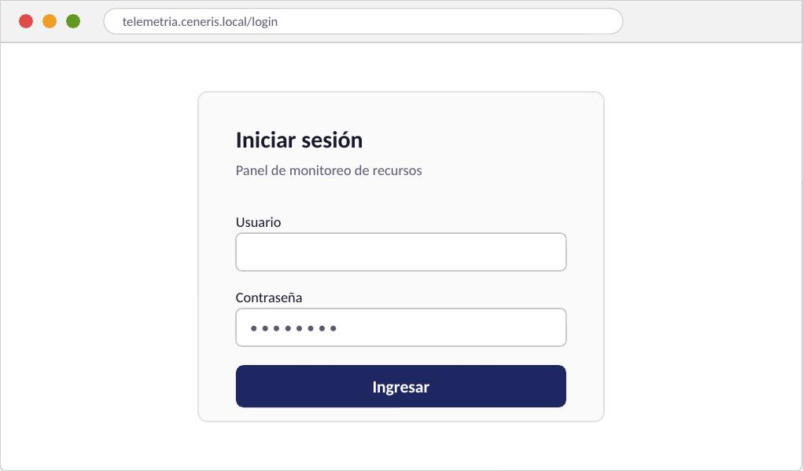
Mockup: inicio de sesión
4 · FLUJOS Y MOCKUPS
Usuario: Personal de TI que necesita acceder rápido.
Tarea: Ingresar usuario y contraseña.
Expectativa: Entrar al panel o ver un error claro si algo falló.
Feedback: Botón con estado y mensaje de error junto al campo.
Notes:
Antes de diseñar cada pantalla respondimos las cuatro preguntas del Diseño Centrado en el Usuario de la Semana 4: usuario, tarea, expectativa y feedback. En el login: el usuario quiere entrar rápido, espera entrar al panel o ver un error claro, y el feedback es el botón con estado y un mensaje junto al campo. Es una propuesta visual, aún no implementada.

Slide 11
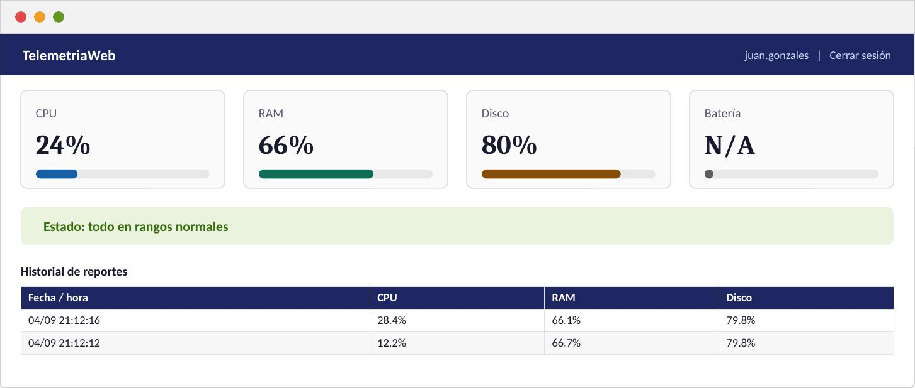
Mockup: dashboard de monitoreo
4 · FLUJOS Y MOCKUPS
Usuario: Personal de TI ya autenticado.
Tarea: Revisar CPU, RAM, disco y batería y detectar alertas.
Expectativa: Datos actualizados y alertas que se noten de inmediato.
Feedback: Barras de color y banner de estado (verde normal, ámbar alerta).
Notes:
El dashboard muestra de un vistazo las cuatro métricas con barras de color, un banner que resume el estado (verde normal, ámbar o rojo alerta) y una tabla con el historial de reportes. La batería aparece como N/A en equipos sin batería, tal como pasó en la PC de escritorio del Avance 1.

Slide 12
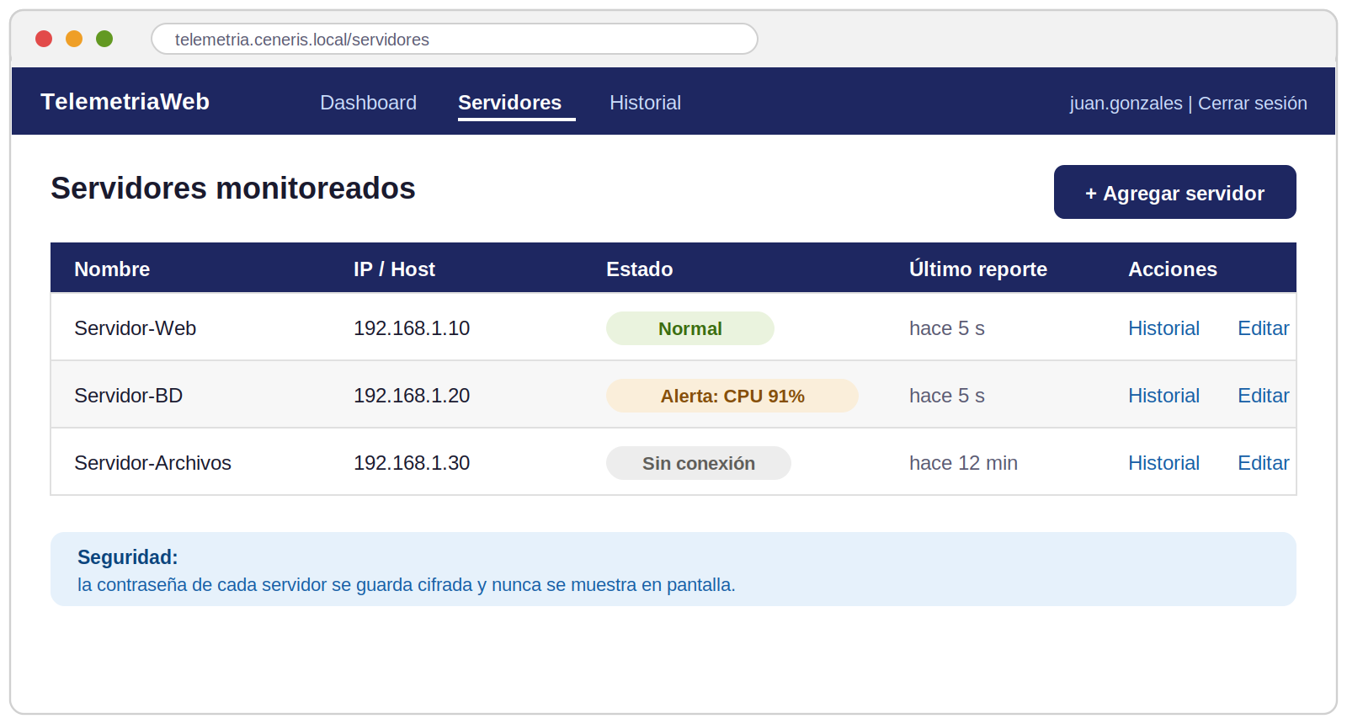
Mockup: gestión de servidores
4 · FLUJOS Y MOCKUPS
Usuario: Administrador de TI.
Tarea: Agregar servidores y revisar su estado.
Expectativa: Ver qué servidor está normal, en alerta o sin conexión.
Feedback: Etiqueta de estado con color y texto, hora del último reporte y aviso de seguridad.
Notes:
Esta pantalla cubre RF-07. El administrador ve cada servidor con una etiqueta de estado (Normal, Alerta o Sin conexión), la hora del último reporte y un aviso de que las contraseñas se guardan cifradas y nunca se muestran. Los nombres e IPs del mockup son de ejemplo.

Slide 13
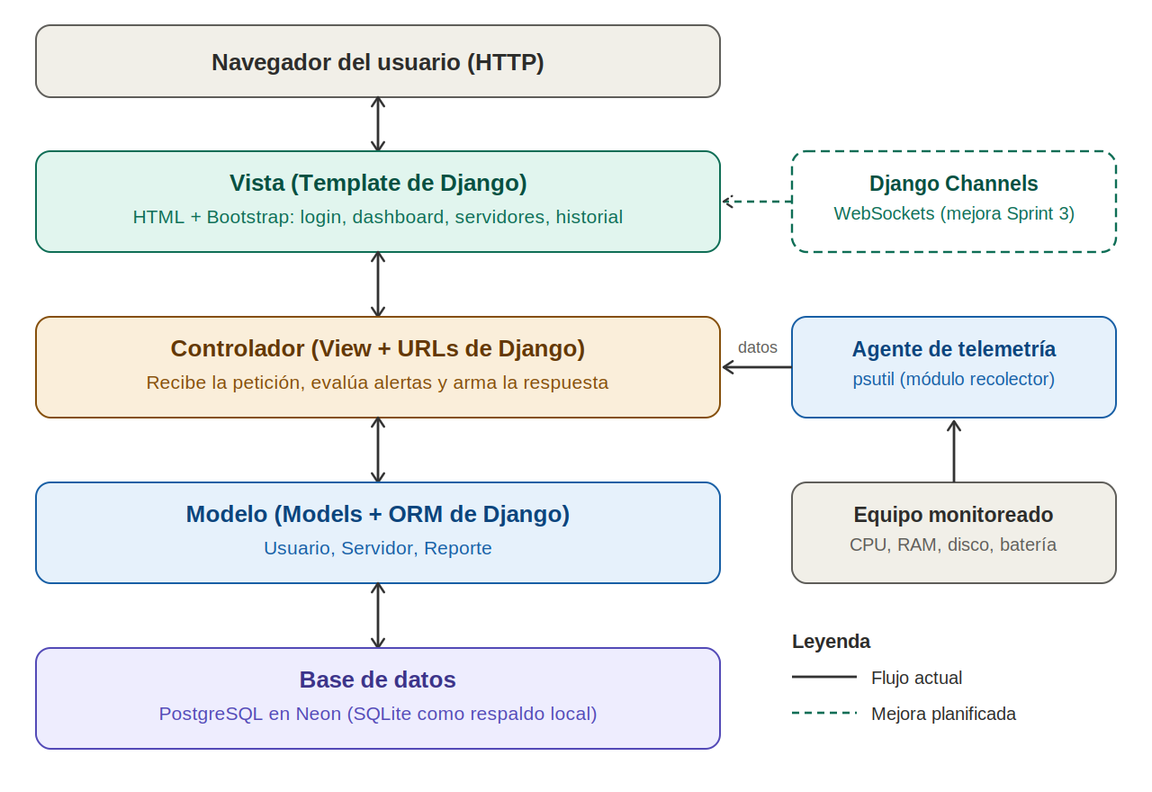
Arquitectura MVC con Django
5 · ARQUITECTURA DEL PROYECTO
Django lo llama MTV (Model, Template, View); equivale a MVC.
Modelo · models.py (ORM)
M
Define Usuario, Servidor y Reporte y accede a la base de datos.
Vista · Templates HTML
V
Pantallas de login, dashboard, servidores e historial.
Controlador · views.py
C
Recibe peticiones, evalúa alertas y consulta el modelo.
Notes:
Django organiza el código como MTV, que equivale a MVC: el Modelo es models.py, la Vista de MVC es el Template HTML con Bootstrap y el Controlador de MVC es views.py con urls.py. En el diagrama: el navegador habla con la Vista, esta pasa por el Controlador, que usa el Modelo para leer y escribir en la base de datos. El agente de telemetría entrega las métricas al Controlador. Django Channels aparece punteado porque es una mejora planificada.

Slide 14
Stack y decisiones técnicas
5 · ARQUITECTURA DEL PROYECTO
Componente | Tecnología
Lenguaje | Python 3
Framework | Django (MVC/MTV, autenticación, ORM)
Métricas | psutil
Base de datos | PostgreSQL en Neon (SQLite local de respaldo)
Presentación | HTML, CSS y Bootstrap
Tiempo real | Django Channels (Sprint 3)
Control de versiones | Git y GitHub
Editor | Visual Studio Code
Base de datos: Neon
PostgreSQL en la nube compartido por el equipo. La cadena de conexión va en DATABASE_URL, fuera de GitHub. Respaldo: SQLite local sin internet.
Modo de recolección
psutil lee el equipo donde se ejecuta: se valida primero en el equipo local (Sprint 2). Servidores remotos: por definir, por ejemplo SSH con las credenciales guardadas.
Notes:
Stack: Python, Django, psutil, PostgreSQL en Neon con SQLite como respaldo local, Bootstrap, Django Channels como mejora, Git y GitHub. Neon permite que los cuatro trabajemos sobre la misma base sin pasarnos archivos; la cadena de conexión va en una variable de entorno. Punto abierto: psutil solo lee la máquina donde corre, por eso primero se valida con el equipo local y los servidores remotos (por ejemplo por SSH) se confirman al iniciar el Sprint 2.

Slide 15
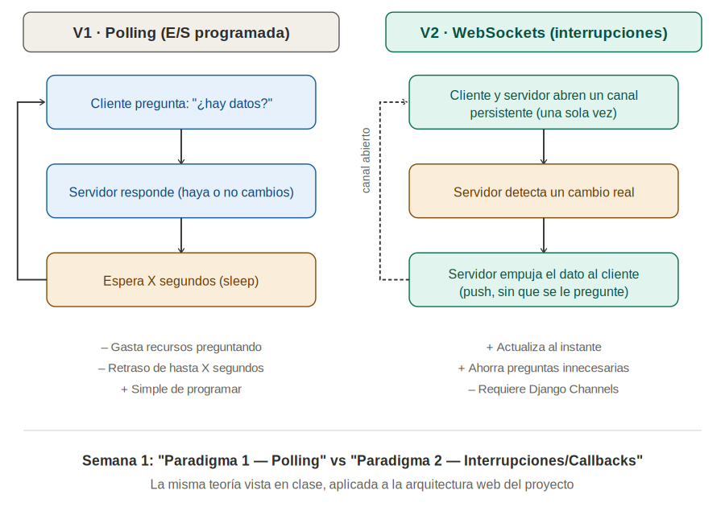
De Polling a WebSockets
5 · ARQUITECTURA DEL PROYECTO
V1 · Polling
El cliente consulta cada X segundos (Paradigma 1, Semana 1). Es la versión funcional del Sprint 2.
V2 · WebSockets
Canal abierto: el servidor envía los datos al detectar un cambio (Paradigma 2). Se evalúa en el Sprint 3.
Decisión
Polling se mantiene como base; WebSockets es una mejora, no un requisito.
Notes:
Conexión con la Semana 1: Polling es la E/S programada (Paradigma 1) y WebSockets son las interrupciones o callbacks (Paradigma 2). El dashboard arranca con Polling, que es más simple y ya está validado; WebSockets con Django Channels se evalúa en el Sprint 3 como mejora, sin que el proyecto dependa de ella.

Slide 16
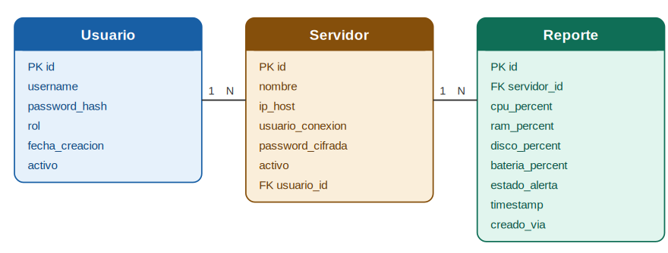
Base de datos y relación de tablas
6 · BASE DE DATOS Y RELACIÓN DE TABLAS
Contraseñas con hash; credenciales de servidores cifradas.
Batería nula: un equipo sin batería no genera error.
Índice en servidor_id y timestamp para consultas por fecha rápidas.
6
7
9
Campo rol (admin o visor) en Usuario.
campos en Usuario
campos en Servidor
campos en Reporte
Notes:
Tres tablas: Usuario (6 campos), Servidor (7) y Reporte (9). Un Usuario administra varios Servidores y un Servidor genera muchos Reportes. Decisiones de diseño: contraseñas con hash y credenciales de servidores cifradas; bateria_percent admite nulos porque en el Avance 1 la PC de escritorio mostró N/A; índice en servidor_id y timestamp para consultar por fecha; Usuario extiende el usuario de Django. Los tipos de dato y restricciones de cada campo están en el documento del Avance 2.

Slide 17
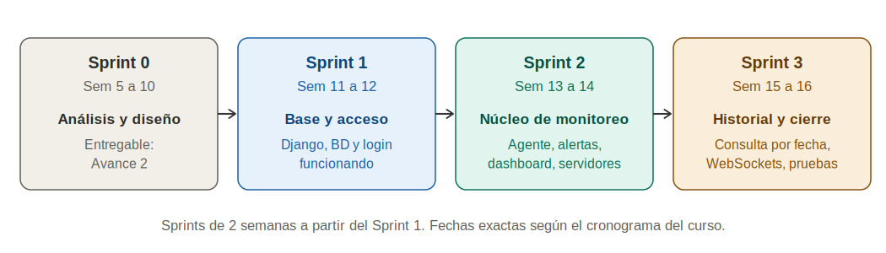
Planning general por sprints
7 · PLANNING GENERAL Y GESTIÓN DE SPRINTS
Scrum simplificado
Tablero Kanban
Definición de terminado
Sprints de 2 semanas desde el Sprint 1.
GitHub Projects: Por hacer, En curso, Hecho.
Funciona en otro equipo, está en GitHub y tiene evidencia.
Notes:
El Sprint 0 (Semanas 5 a 10) es análisis y diseño, y su entregable es este avance. Luego tres sprints de dos semanas: Sprint 1 base y acceso, Sprint 2 núcleo de monitoreo, Sprint 3 historial y cierre. Las fechas exactas dependen del cronograma del curso. Usamos un tablero Kanban en GitHub Projects; los responsables de cada tarea se definen al iniciar cada sprint.

Slide 18
Backlog por sprint
7 · PLANNING GENERAL Y GESTIÓN DE SPRINTS
Sprint | Objetivo | Tareas principales | Entregable
Sprint 0 (Sem 5 a 10) | Analizar y diseñar | Problemática, requerimientos, flujos, mockups, BD, arquitectura y planning. | Avance 2
Sprint 1 (Sem 11 a 12) | Base y acceso | Proyecto Django y repositorio, conexión a la BD, modelos y migraciones, login con roles. | Login con BD conectada (RF-01)
Sprint 2 (Sem 13 a 14) | Núcleo de monitoreo | Agente psutil, reportes, alertas, dashboard con Polling y gestión de servidores. | Dashboard con datos reales y alertas
Sprint 3 (Sem 15 a 16) | Historial y cierre | Consulta por fecha (RF-06), WebSockets, pruebas, documentación y seguridad. | Sistema completo y documentado
Notes:
Backlog por sprint. Sprint 1: proyecto Django y repositorio, conexión a la base, modelos y migraciones, login con roles. Sprint 2: agente con psutil, reportes, alertas, dashboard con Polling y gestión de servidores. Sprint 3: consulta por fecha, WebSockets si hay tiempo, pruebas, documentación y revisión de seguridad. Cada sprint cierra con un entregable demostrable.

Slide 19
Riesgos y mitigación
7 · PLANNING GENERAL Y GESTIÓN DE SPRINTS
RIESGO
IMPACTO
MITIGACIÓN
Dependencia de internet para Neon
No se puede probar sin conexión
Usar SQLite local para desarrollo
WebSockets añaden complejidad
Puede retrasar el Sprint 3
Mantener Polling como versión funcional
Leer servidores remotos es más complejo
Reduce el alcance
Validar primero con el equipo local (Sprint 2)
Credenciales expuestas en el repositorio
Riesgo de seguridad
Variables de entorno y .gitignore desde el Sprint 1
Notes:
Cuatro riesgos. La dependencia de internet para Neon se mitiga con SQLite local. WebSockets pueden retrasar el Sprint 3, por eso Polling queda como versión funcional. Leer servidores remotos puede ser más complejo de lo previsto, así que se valida primero con el equipo local. Y para no exponer credenciales usamos variables de entorno y .gitignore desde el Sprint 1.

Slide 20
Próximos pasos
1
Subir el proyecto Django base al repositorio de GitHub, con una rama por integrante.
2
Conectar la base de datos y crear los modelos Usuario, Servidor y Reporte.
3
Implementar el login con roles y las pantallas de los mockups.
4
Construir el agente con psutil y el dashboard con Polling.
Repositorio: github.com/R-SIGMA/AgenteTelemetriaMonitoreo
Gracias — preguntas
Notes:
Cierre: los próximos pasos son subir el proyecto Django base al repositorio (una rama por integrante), conectar la base de datos y crear los modelos, implementar el login y las pantallas de los mockups, y construir el agente con psutil y el dashboard con Polling. Quedamos atentos a preguntas.

